Slide 1


区块链+知识图谱助力北外滩工业互联网升级
团队名称：Facemask
参赛成员：吴启迪、于宗坤、黄轶鑫、孙鲁敬、张伟
Notes:
尊敬的各位评委老师们大家好，我们第五组的参赛作品题目为区块链+知识图谱助力北外滩工业互联网升级。我们今天将围绕两个关键词进行整体作品的介绍：

Slide 2


Why？
关键词
北外滩工业互联网
区块链+知识图谱
Notes:
第一个关键词是北外滩工业互联网，第二个关键词是区块链+知识图谱。那么我们为什么要选择北外滩工业互联网这个场景呢？

Slide 3
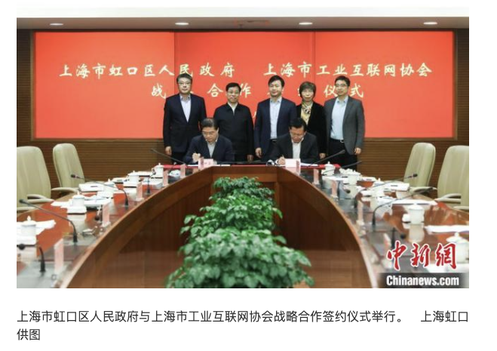
数据隐私带来的问题
监管困难：财务造假等问题
数据孤岛：企业数据难互通，导致无法进行大数据产业分析创造更高的价值

Slide 4

如何解决数据隐私带来的如上问题？
保证数据隐私
连通数据
释放大数据价值
01

Slide 5
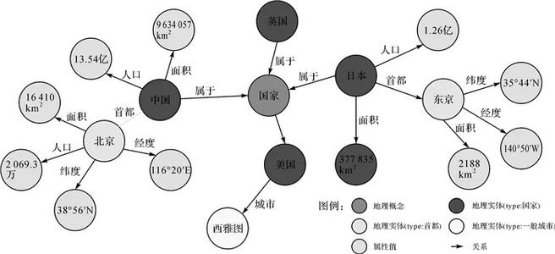
知识图谱
知识图谱介绍
知识图谱把复杂的知识领域及知识体系通过数据挖掘、信息处理、知识计量和图形绘制显示出来，表示该领域的发展动态及规律，为该领域的研究提供全方位、整体性、关系链的参考。
01

Slide 6


知识
链谱赋能
区块链
通过密码学方案对企业信息进行加密上链，可以对任意信任方进行授权解密，如PRE方案
解决数据隐私问题
工业互联网基础组件，打通数据流动
知识图谱
将简单逻辑关系关联成大的逻辑关系网
知识图谱释放数据价值

Slide 7









上游多级供应商
工厂
下游消费端
原材料
产品
信息加密上链
信息加密上链
资金
资金
供应链金融
财务造假分析知识图谱
信息加密上链
工业互联网知识图谱
第三方构建知识图谱

Slide 8
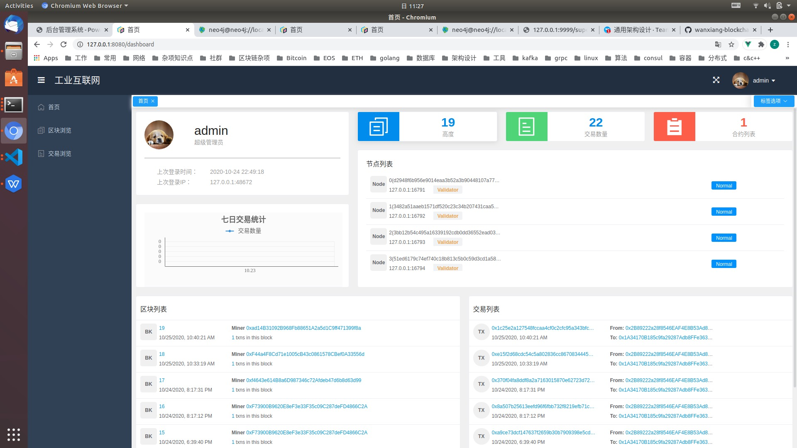
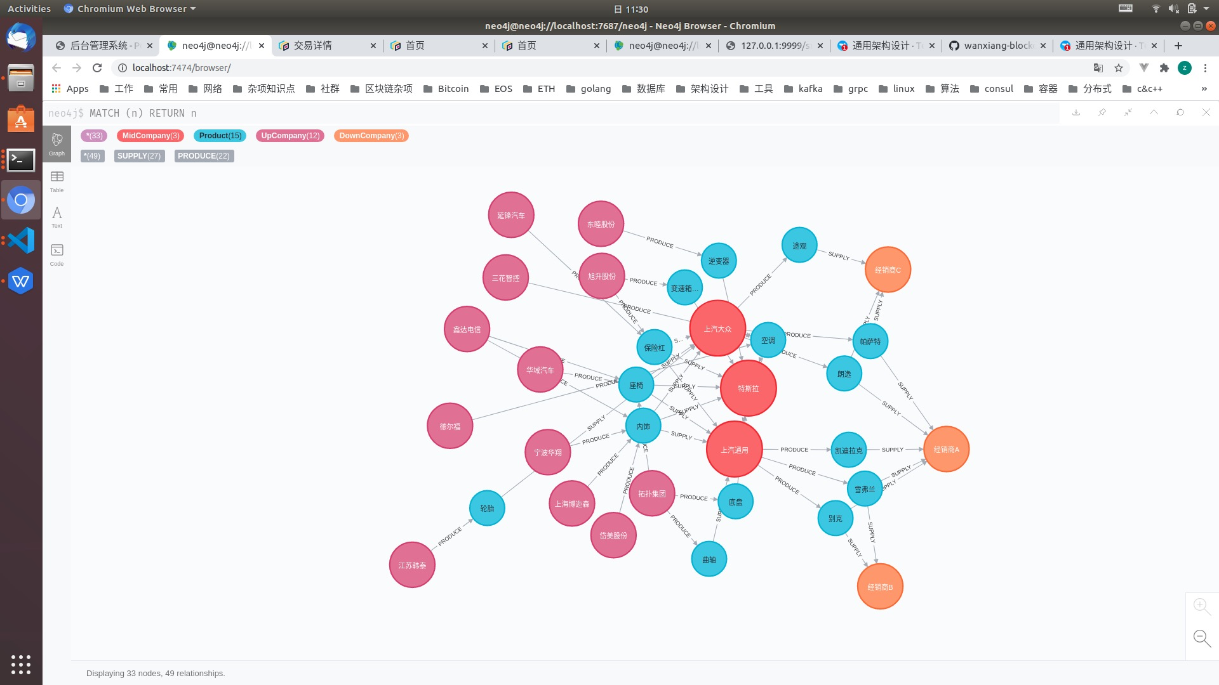
Demo展示

